Slide 1
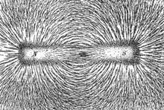
МБДОУ «Детский сад «Василёк» с.Доброе
Мастер-класс « Магнитное рисование с пользой и увлечением для детей, родителей и педагогов»
Воспитатель . Зиявиддинова С.У.

Slide 2
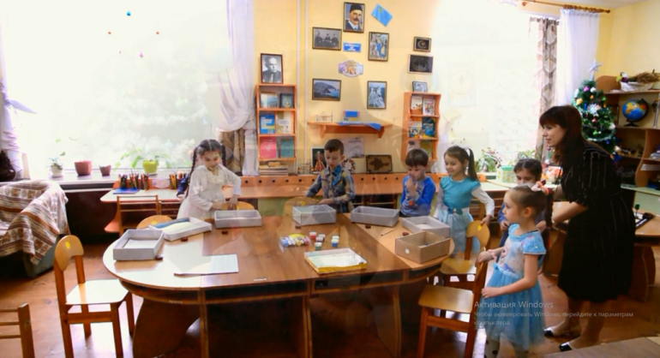
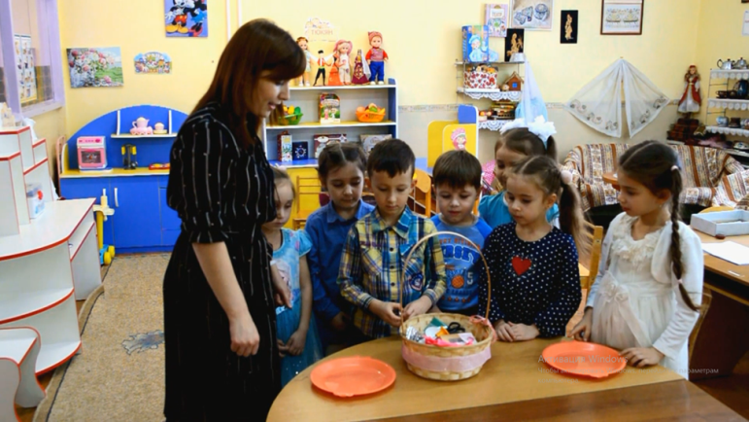
На самом деле в этом ничего сложного! Для того чтобы стать "магнитным" художником потребуются следующие материалы:
- Магнитные неодимовые шарики
- Металлическая палочка
- Краска акварель
- Маленькая коробка или лоток (но не металлические!)

Slide 3
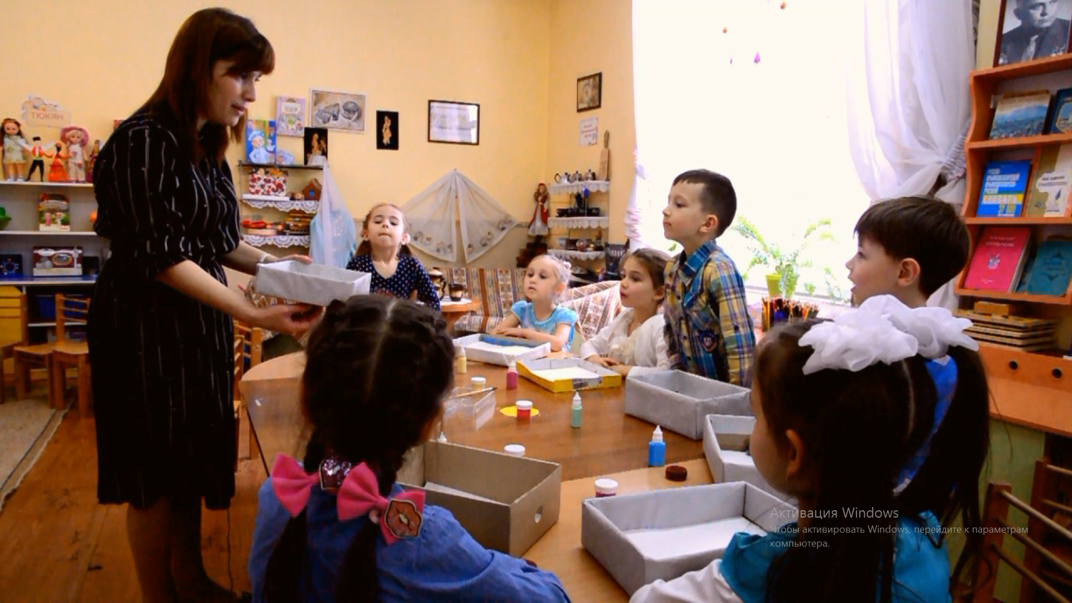
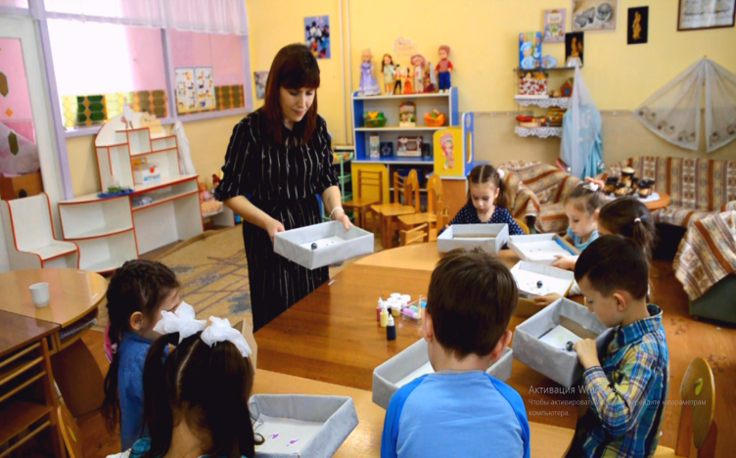
Будущие великие художники за работой
Для лучшего контроля за шариками убедитесь, что металлическая палочка находится прямо напротив шариков. Добавляйте магнитные шарики, покрытые краской, чтобы закончить свой шедевр. Можно пробовать еще один вариант: нанесите немного краски на бумагу. Положите чистый магнитный шарик в коробку и используйте металлическую палочку, чтобы перемешать все цвета

Slide 4
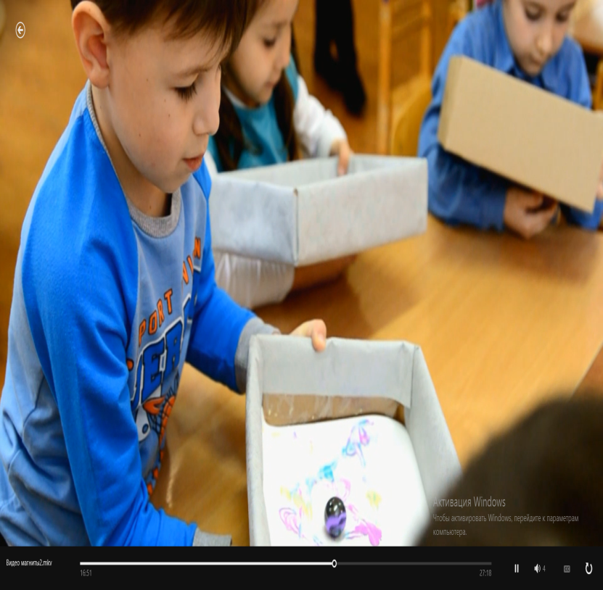
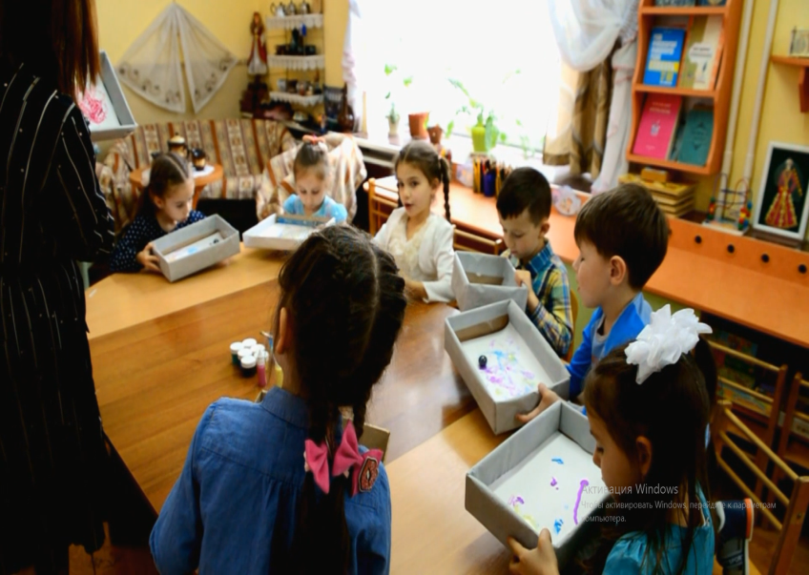
Очень простой "магнитный" мольберт
Размешайте акварель с водой в небольшой миске, положите в эту миску магнитные шарики и перемешайте. Когда вы будете готовы приступить к рисованию, положите шарик в коробку поверх вашей бумаги. Проводя металлической палочкой по дну коробки, вы будете двигать шарики.

Slide 5
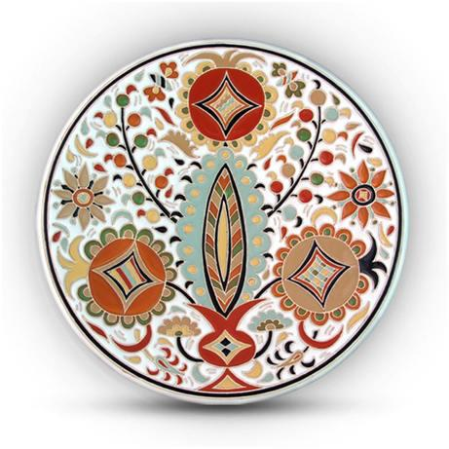
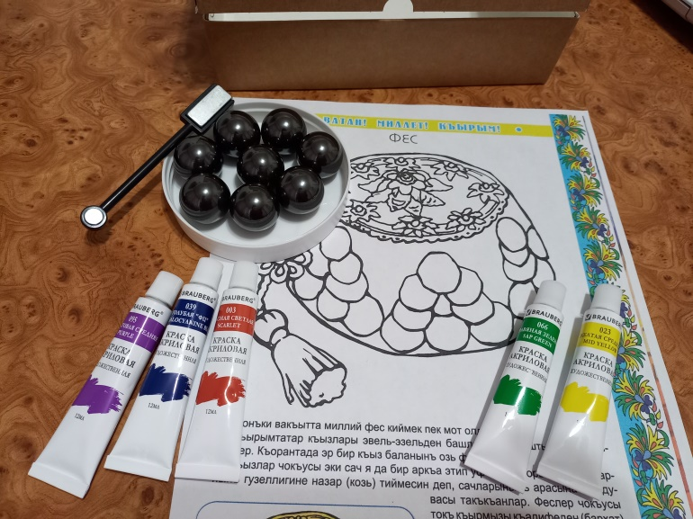
Рисование фески

Slide 6
Спасибо за внимание !

